Slide 1
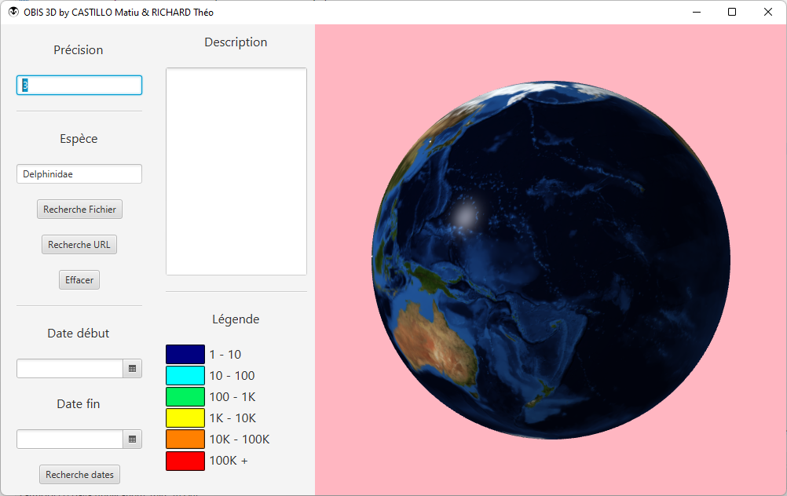
Affichage au lancement de l’application

Slide 2
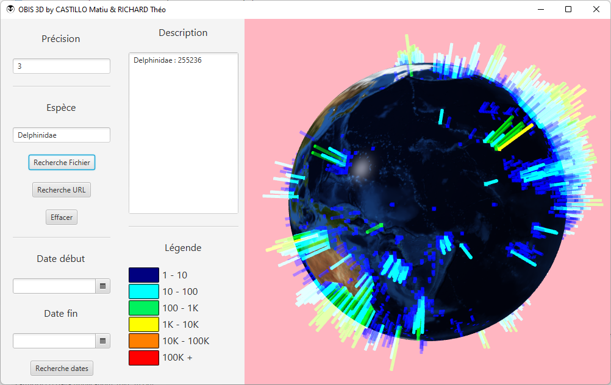
Affichage après un clic sur « Recherche Fichier »

Slide 3
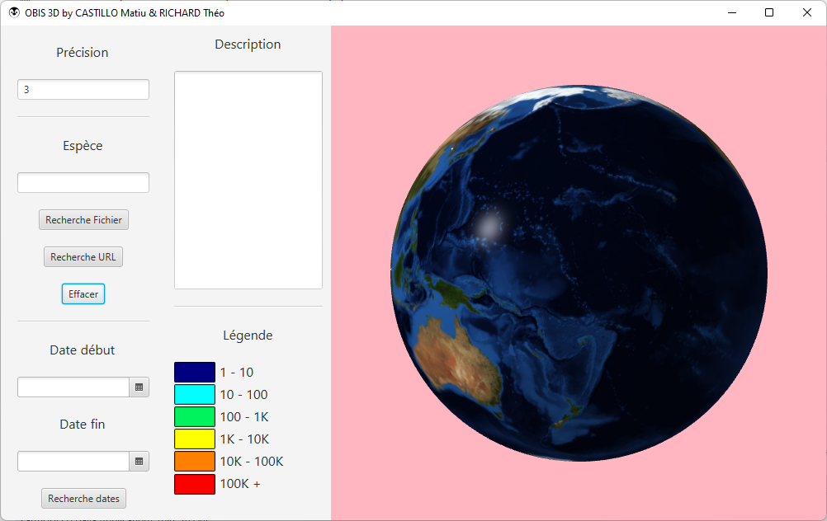
Affichage après un clic sur « Effacer »

Slide 4
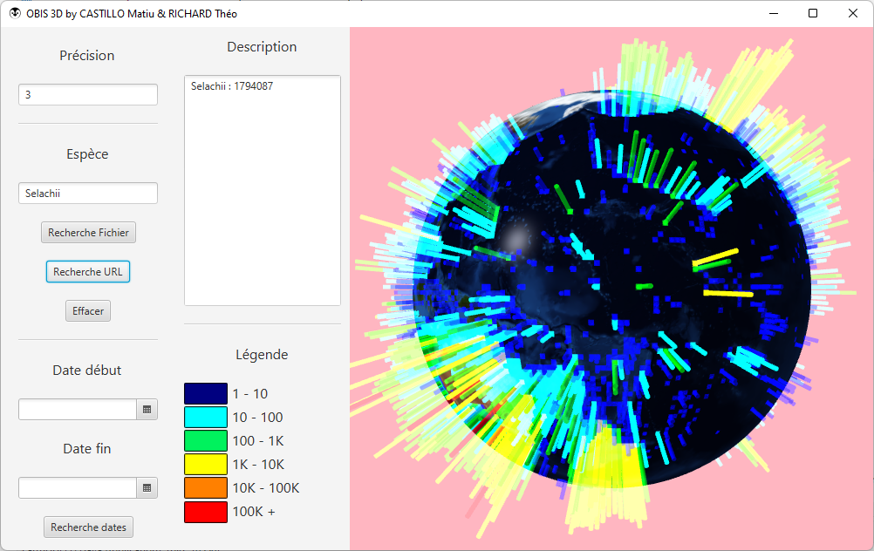
Affichage après avoir rentré un autre nom d’espèce et cliquer sur « Recherche URL »

Slide 5

Affichage après avoir rentré une date de début et cliquer sur « Recherche dates »

Slide 6

Affichage après avoir rentré une date de fin et cliquer sur « Recherche dates »

Slide 7

Affichage après un clic sur « Effacer »

Slide 8
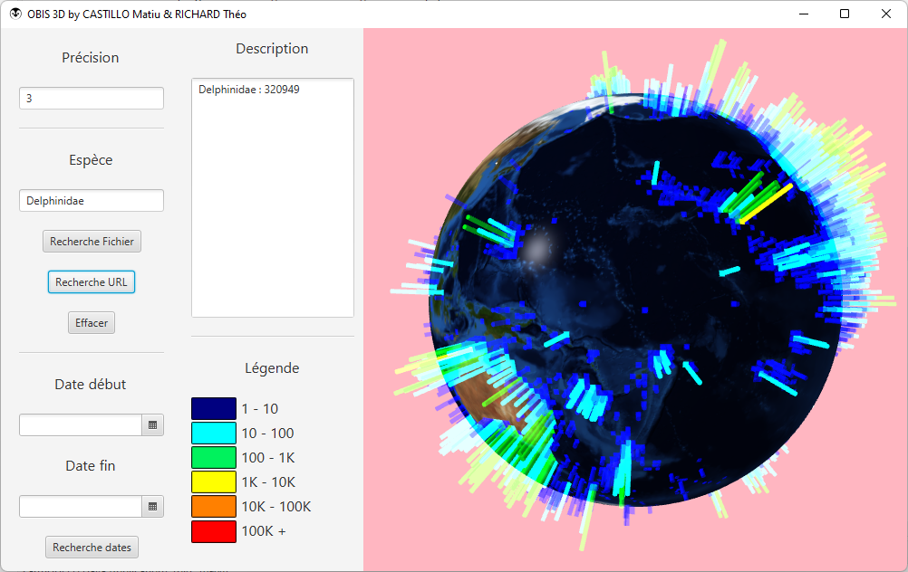
On rentre encore un nom d’espèce et clic sur « Recherche URL »

Slide 9
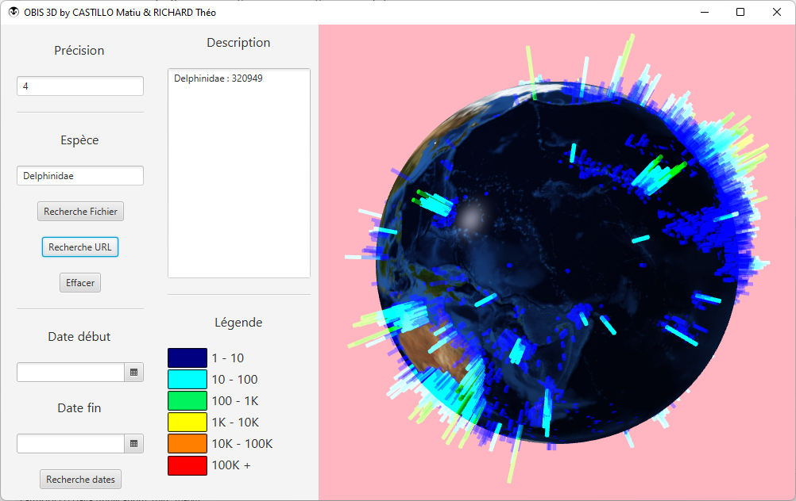
On modifie la précision et clic sur « Recherche URL »

